Slide 1
气体的等容和等压変化
主讲人：王朝祥
学 科：物理（人教版）
学 校：北京市第八十中学 年 级：高二下学期

Slide 2
高中物理
一.气体的等容变化
一定质量的某种气体，在体积不变时，压强随温度的变 化叫做等容变化。
思考：
炎热的夏天，打足了气的自行车胎在日光曝晒下有时会爆胎，请 结合生活经验定性解释；
自行车胎内密封的气体发生等容变化，温度越高，压强越大。
请你设计一个实验，定量研究等容变化中压强与温度之间的关系。

Slide 3
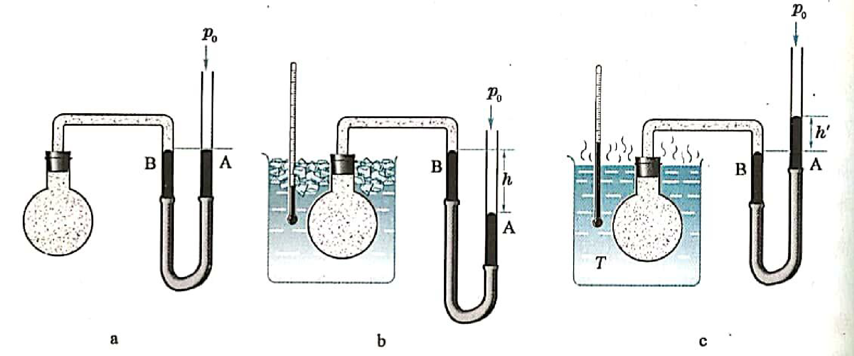
高中物理
一.气体的等容变化
1.实验探究
烧瓶
水银压强计
p₁ = p₀
p₂ = p₀ − ρgh
p₃ = p₀ +ρgh′

Slide 4
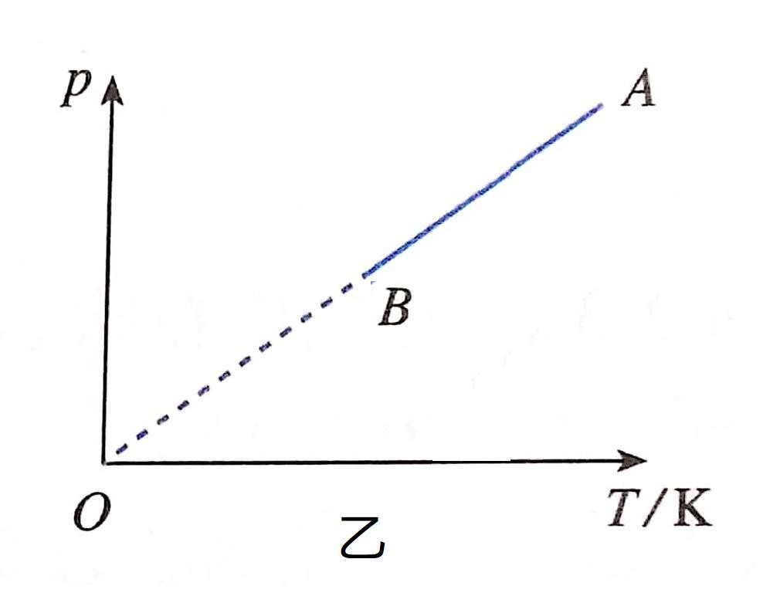
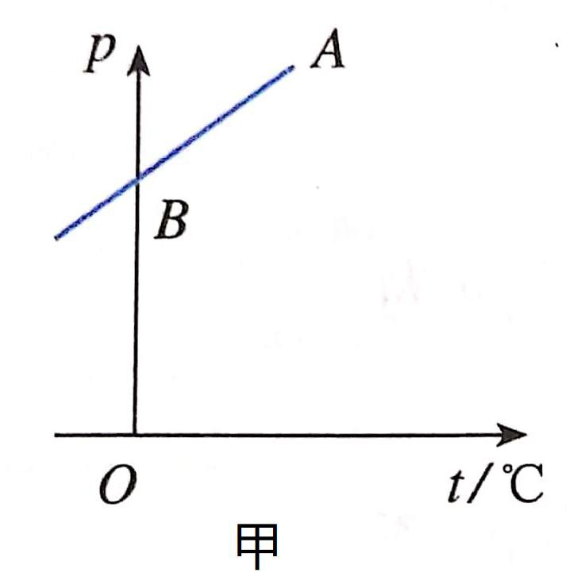

高中物理
一.气体的等容变化
1.实验探究
外推
−273.15
p = p_{z} + Ct
p = CT

Slide 5
高中物理
一.气体的等容变化
2.查理定律
一定质量的某种气体，在体积不变的情况下，压强 p与
热力学温度T 成正比，即 p ∝T 。可写成 _{p}
p
1 ₌ 2
p = CT 或 ^{p} = C 或
T
T₁ T₂
（1）适用条件：压强不太大、温度不太低，气体质量一定、体积一定；
p_{z}
（2）由p-t图可知，压强p与摄氏温度t 的关系 p = p
t
z
273.15
其中，p_{z}为0℃时的压强；

Slide 6
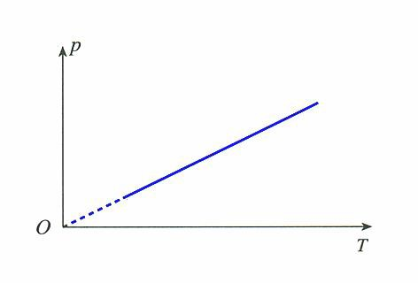
高中物理
一.气体的等容变化
3.等容线(p-T图)
一定质量的气体，其p-T图为过原点 的直线，p ∝ T 。
点--------状态
线--------变化过程
斜率------与气体的种类、质量、体 积有关
V ₂
P₂
V
1
P₁
V₁ > V₂
T

Slide 7
高中物理
二.气体的等压变化
一定质量的某种气体，在压强不变时，体积随温度的变 化叫做等压变化。
1.探究实验设计
思考：
请你设计一个实验，定量研究等压变化中体积与温度之间的关系。

Slide 8
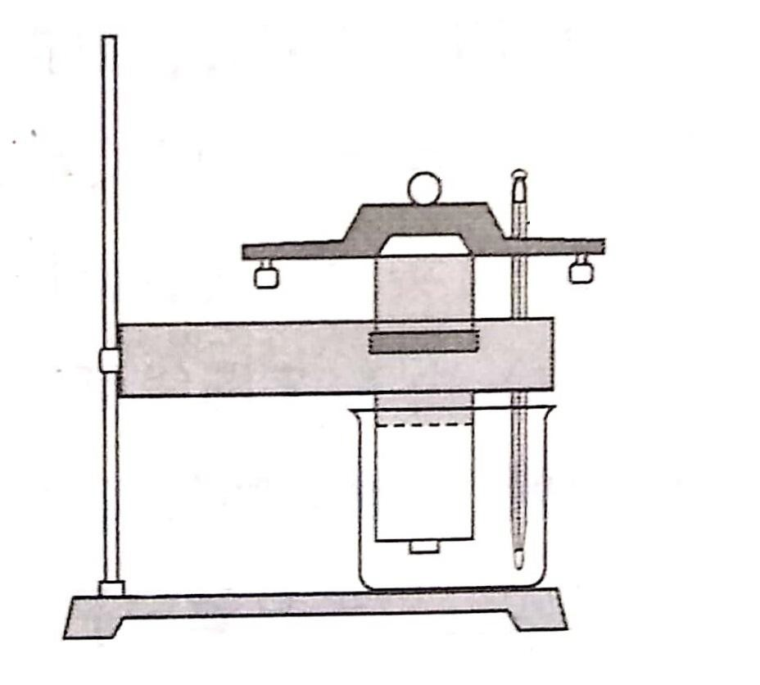
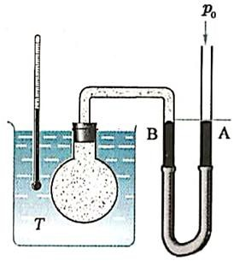
高中物理
二.气体的等压变化
1.探究实验设计
带刻度的 注射器
温度计
mg
S
p = p
p = p
0
0
实验方案评价：能否控制p不变？如何测量V和T？

Slide 9
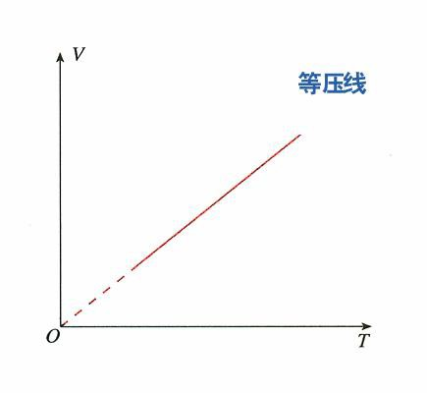
高中物理
二.气体的等压变化
2.盖—吕萨克定律
一定质量的某种气体，在压强不变的情况下，体积V与热 力学温度T成正比，即V ∝ T 。可写作
p
2
V = CT或 ^{V} = C或 ^{V1} = ^{V2}
T T₁ T₂
适用条件
等压线的物理意义：点、线、斜率
p ₁
P > P
1
2

Slide 10
高中物理
例题. 一定质量的氢气在0℃时的压强为9×10⁴Pa，保持氢气的体积 不变，它在30℃时的压强多大？
分析：一定质量气体的等容变化，应用查理定律时，应该将摄氏 温度转换为热力学温度。
T₁ = 273K，T₂ = 303K
p p
由查理定律 ¹ = ² 得：
T₁ T₂
p = ^{T2} p = ³⁰³ × 9 ×10⁴ Pa = 1.0 ×10⁵ Pa
2 1
T 273
1

Slide 11
高中物理
总结：
一定质量的气体发生等容变化时，遵守查理定律；
p₁ ₌ p₂
T₁ T₂
一定质量的气体发生等压变化时，遵守盖—吕萨克
定律。
V₁ ₌ V₂ T₁ T₂

